Slide 1
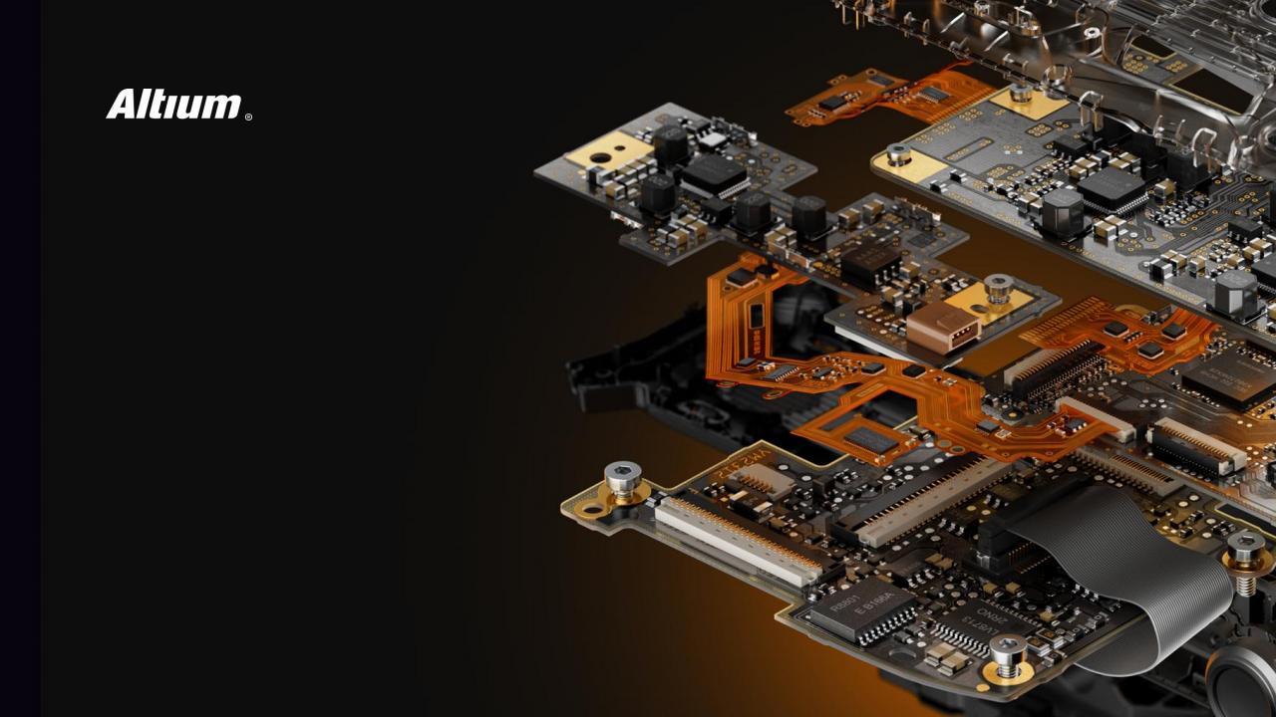
PCB布线注意事项
JHP 硬件工作室
杜工

Slide 2

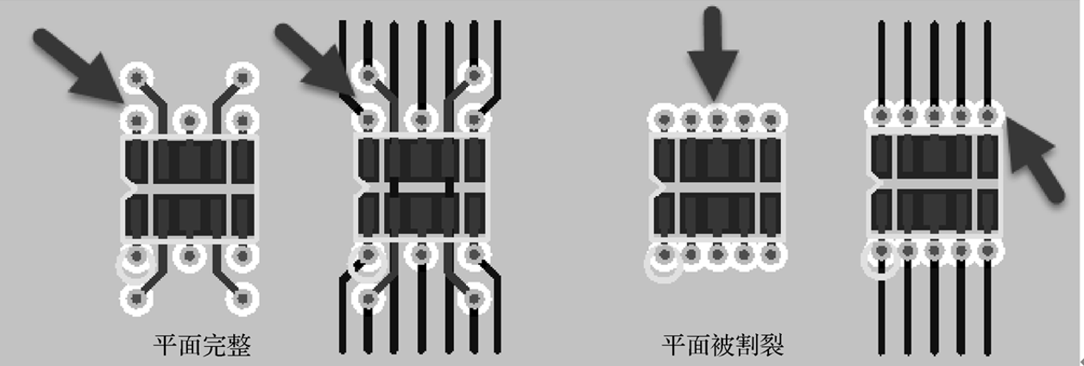
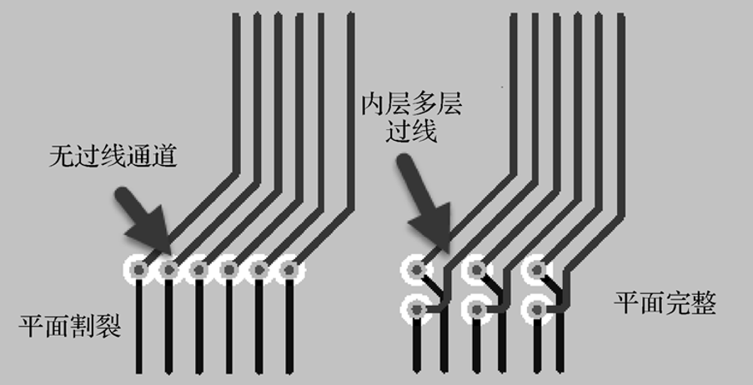
PCB布线设计规范及要求
在PCB设计中，过孔的扇出很重要，扇孔的方式会影响信号完整性、平面完整性、布线的难度，以至于影响生产的成本。
从扇孔的直观目的来讲，主要有两个。
（1）缩短回流路径，比如GND孔，就近扇孔可以达到缩短路径的目的。
（2）打孔占位，预先打孔是为了防止后面走线很密集时无法打孔，要绕很远连一条线，这样就形成很长的回流路径了。这种情况在进行高速PCB设计及多层PCB设计时经常遇到。预先打孔后面删除很方便，反之等走线完了再想去加一个过孔则很难，这时通常的想法就是随便找条线连上便是，不能考虑到信号完整性，不太符合规范做法。

Slide 3
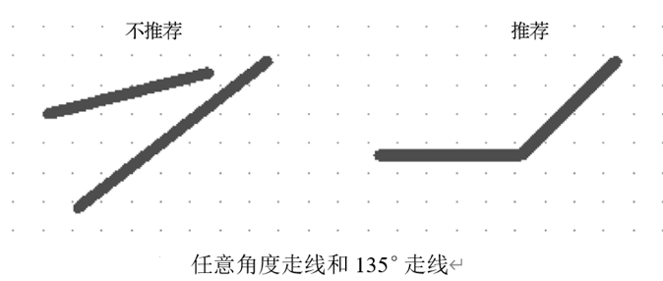
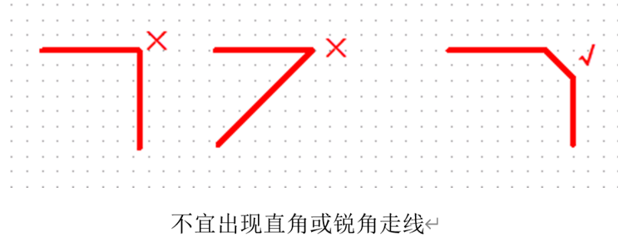
PCB布线设计规范及要求
1）为满足国内制板厂的生产工艺能力要求，常规扇孔拉线线宽大于或等于4mil（0.1016mm）（特殊情况可用3.5mil，即0.0889mm）；小于这个值会极大挑战工厂的生产能力，报废率提高。
2）不能出现任意角度走线，任意角度走线会挑战工厂的生产能力，很多在蚀刻铜线时出现问题，推荐45°或135°走线
同一网络不宜出现直角或锐角走线。直角或锐角走线一般是PCB布线中要求尽量避免的情况，这也几乎成为衡量布线好坏的标准之一。直角走线会使传输线的线宽发生变化，造成阻抗不连续及信号的反射，尖端产生EMI影响线路。

Slide 4
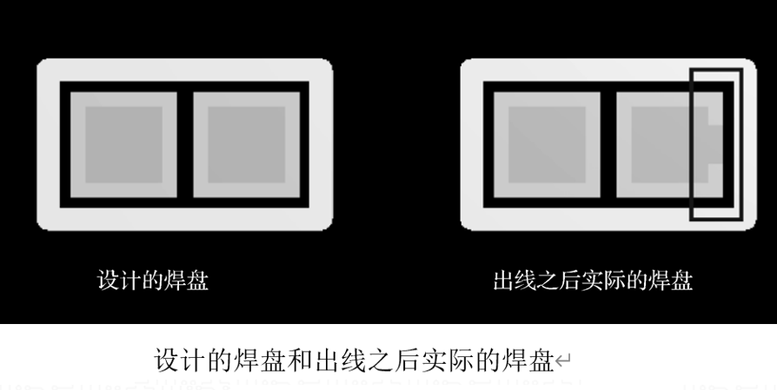
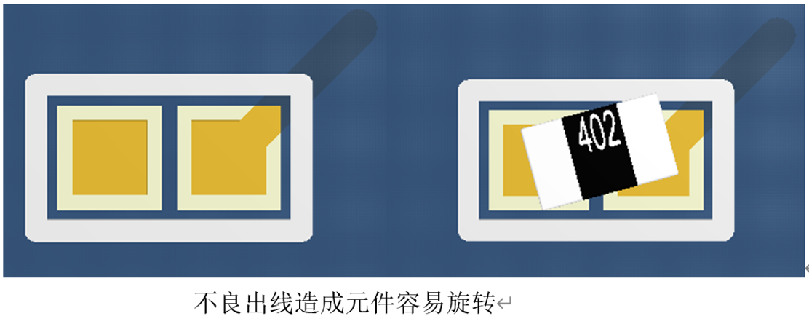
PCB布线设计规范及要求
设计的焊盘的形状一般都是规则的，如BGA的焊盘是圆形的，QFP的焊盘是长圆形的，CHIP元件的焊盘是矩形的等。但实际做出的PCB焊盘却不规则，可以说是奇形怪状。以0402R电阻封装的焊盘为例，如图所示，由于生产时存在工艺偏差，设计的规则焊盘出线之后，实际的焊盘是在原矩形焊盘的基础上加一个小矩形焊盘组成的，不规则，出现了异形焊盘。
如果在0402R电阻封装的两个焊盘对角分别走线，加上PCB生产精度造成的阻焊偏差（阻焊窗单边比焊盘大0.1mm），会形成如图左图所示的焊盘。在这样的情况下，电阻焊接时由于焊锡表面张力的作用，会出现如图右图所示的不良旋转。

Slide 5
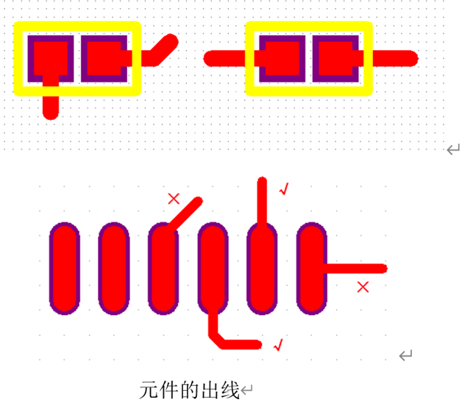
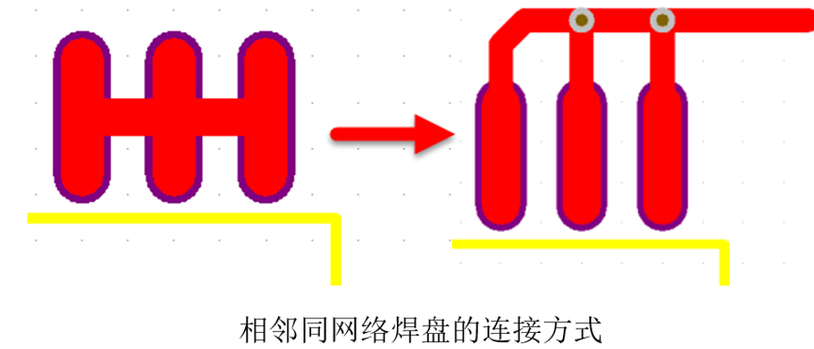
PCB布线设计规范及要求
采用合理的布线方式，焊盘连线采用关于长轴对称的扇出方式，可以比较有效地减小CHIP元件贴装后的不良旋转；如果焊盘扇出的线也关于短轴对称，那么还可以减小CHIP元件贴装后的漂移，如图所示。
相邻焊盘是同网络的，不能直接连接，需要先连接外焊盘之后再进行连接，直连容易在手工焊接时造成连焊。

Slide 6
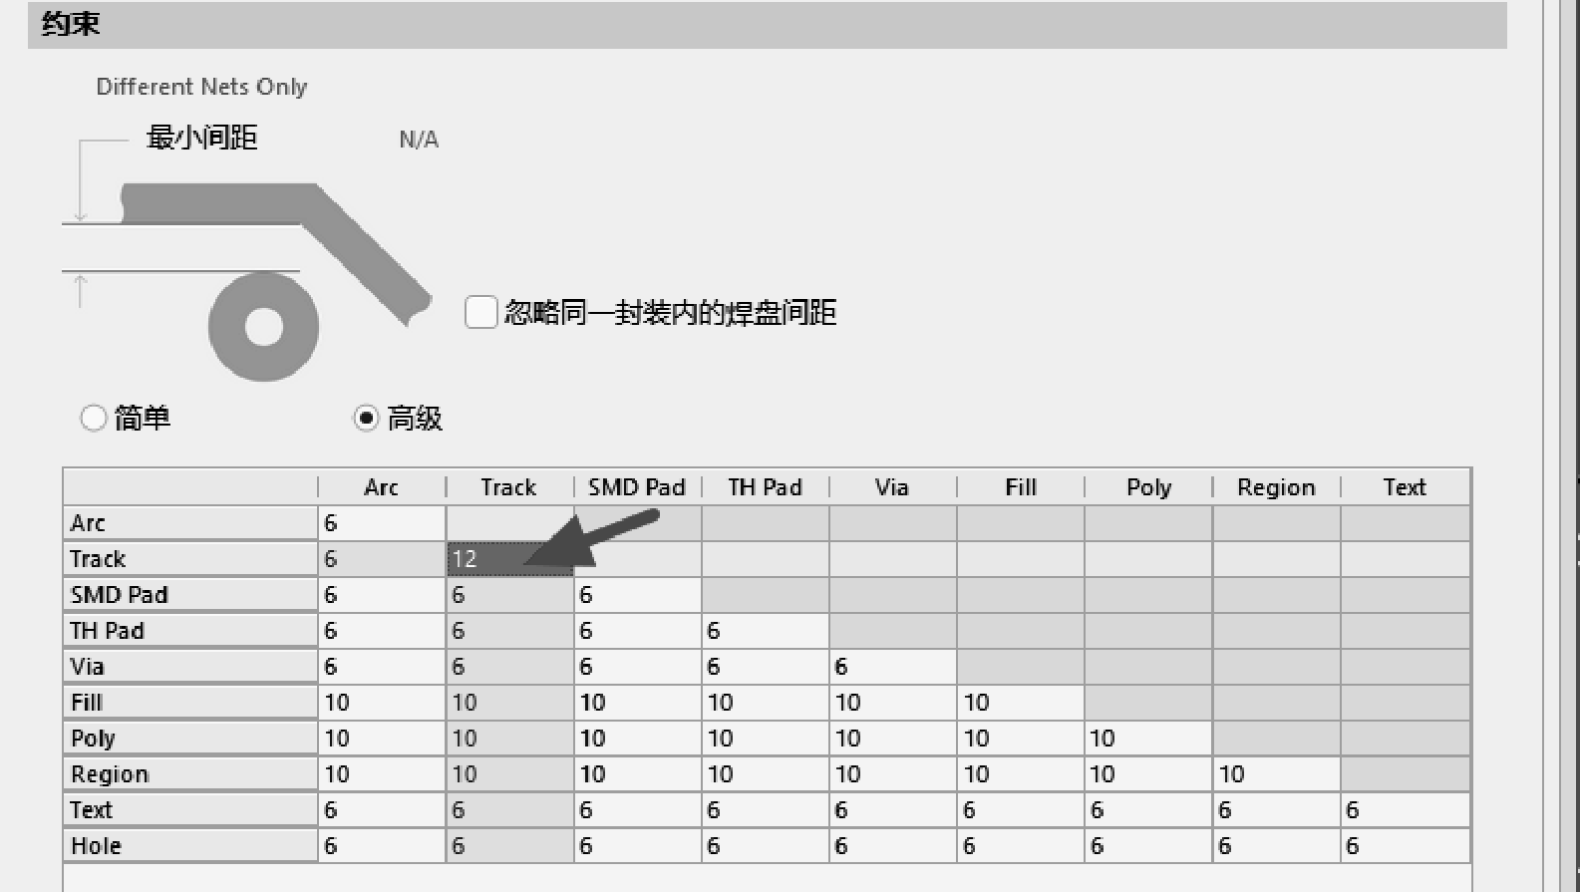
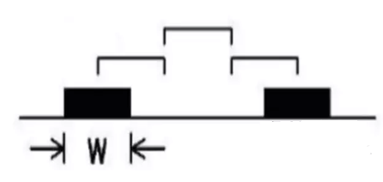
PCB布线设计规范及要求
处理完连通性之后，一般需要对走线和铺铜进行优化，一般分为以下几个方面。
1）走线间距满足 3W 原则，在走线时有时候不注意，走线和走线太近，这样会容易引起走线和走线之间的串扰。处理完连通性之后，可以设置一个针对线与线间距的规则去协助检查。
当我们的走线的中心间距不少于3倍线宽时，可以保证70%的线间电场不互相干扰，如果信号需要达到98%的线间电场不互相干扰，可以使用10W规则。

Slide 7
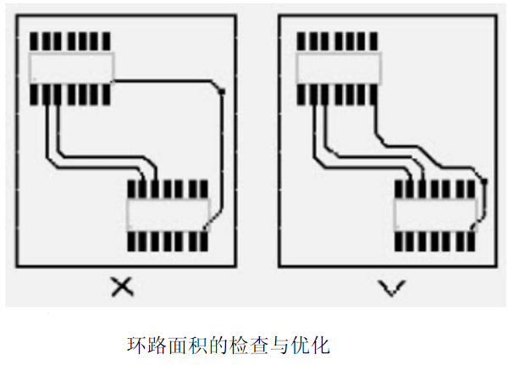
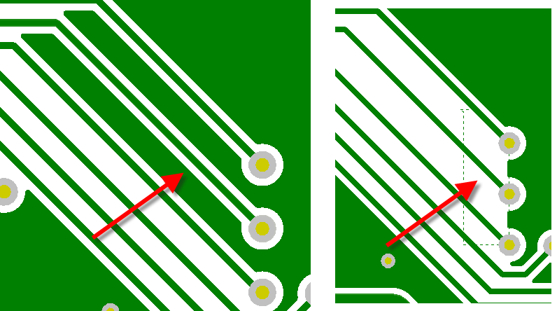
PCB布线设计规范及要求
2）减小信号环路面积，走线经常会包裹一个很大的环路，环路会造成其对外辐射的面积增大，同样吸收辐射的面积也增大，走线优化的时候需要进行优化处理，减小环路面积，这个一般是按快捷键“Shift+S”单层显示之后人工检查。
3）修铜，主要是对一些电路瓶颈的地方进行修整，然后还有就是尖岬铜皮的删除，一般通过放置多边形铺铜挖空进行删除，如图所示。
铜皮的修整

Slide 8
推荐的PCB布线顺序
1.完成各个模块内部的走线，确定与外部连接的是哪些线，是什么性质
2.处理模块之间的重要信号线（例如：模拟线、高速线数据线等）
3.处理模块之间常规的信号线（例如：控制线、低速线等）
4.处理模块之间的电源线（例如：VCC、GND等）

